Slide 1
Выпускная работа по теме КПК «Современное дошкольное образование в условиях введения ФГОС: сохраняя традиции к инновациям»
Фото-каталог
«Современный детский сад- пространство развития детей.
Работу выполнила:
Абдулова Эльза Мухаматзяновна,
воспитатель старшей группы «Гномики»
МАДОУ «Бардымский детский сад № 6»

Slide 2
Фото-каталог «Современный детский сад – пространство развития детей» представляет собой описание образовательной и предметно-пространственной развивающей среды МАДОУ «Бардымский детский сад №6 «Малышок» , ориентированной на потребности и интересы современных дошкольников, требования ФГОС дошкольного образования с учетом приоритетных направлений образования Пермского края.
Каталог структурно сформирован по следующим разделам:
принцип отбора и комплектации материала;
описание функциональных центров группы;

Slide 3
Принцип отбора материала
Для максимальной реализации образовательного потенциала развивающей предметно-пространственной среды целесообразно классифицировать предметное содержание на функциональные группы, нацеленные на решение различных воспитательно-образовательных задач.
В фото - каталоге старшей группы «Гномики» представлено несколько функциональных центров.

Slide 4
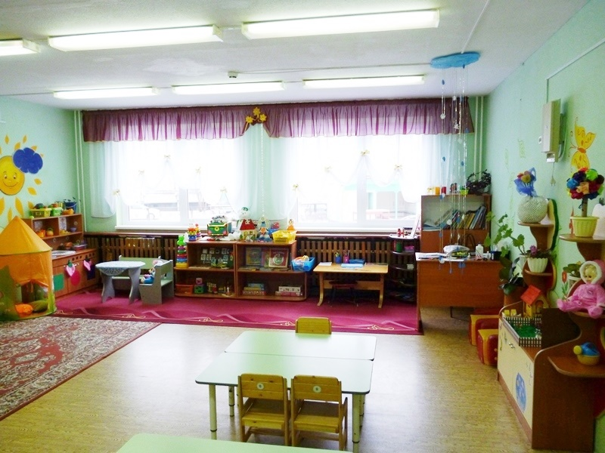
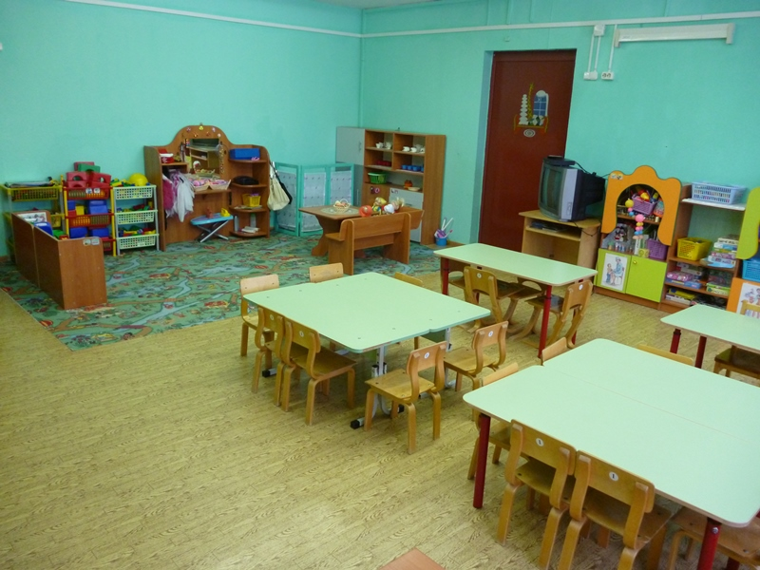
Раздел «Лучшее детям»
--Развивающая предметно-пространственная среда-часть образовательной среды, представленная в специально организованном пространстве материалами, оборудованием и инвентарем, для развития детей дошкольного возраста в соответствии с особенностями каждого возрастного этапа, охраны и укрепления их здоровья, учета особенностей и коррекции недостатков их развития.

Slide 5
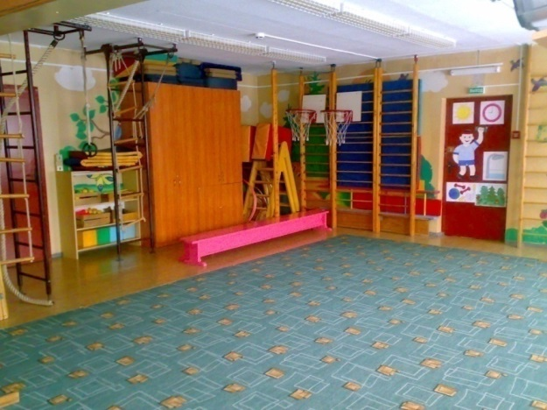
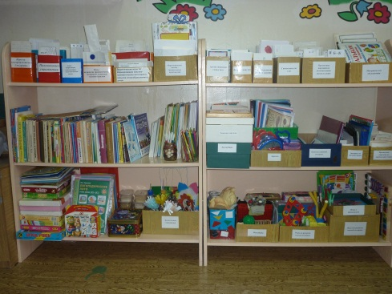
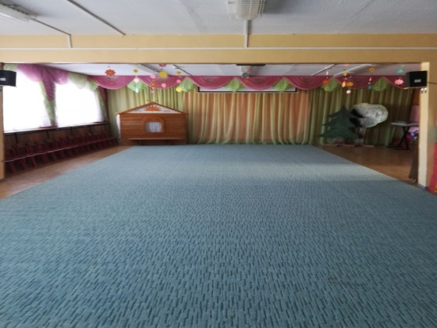
Физкультурный зал совмещенный с музыкальным залом. Все большие мероприятия занятия по музыки и по физкультуре, праздники проходят здесь, а так же родительские собрания, РМО, Мастер-классы и т.д
Коррекционно-развивающая работы с детьми является – обеспечением коррекции недостатков в физическом и (или) психическом развитии различных категорий детей с речевыми нарушениями и с ограниченными возможностями здоровья.

Slide 6
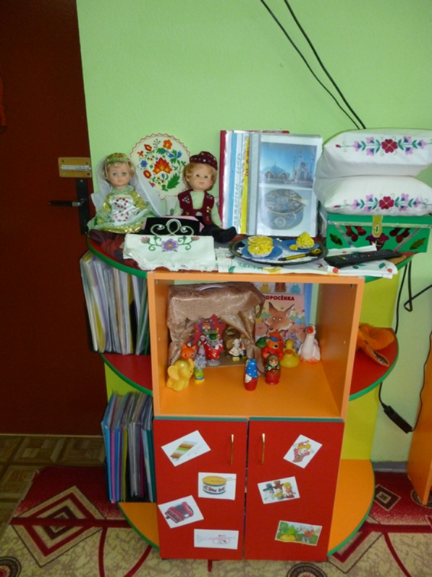
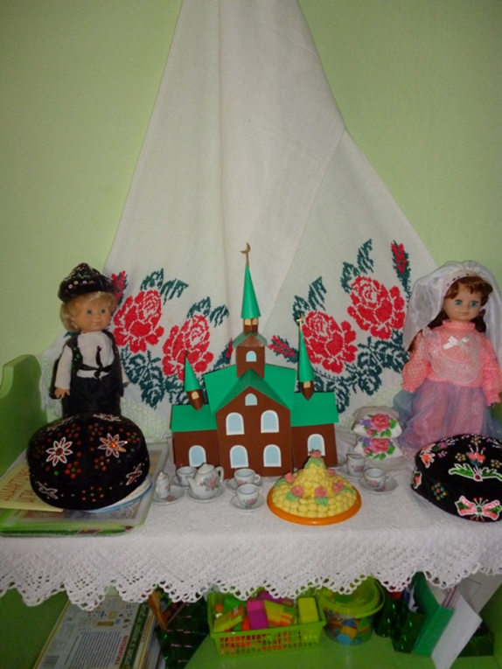
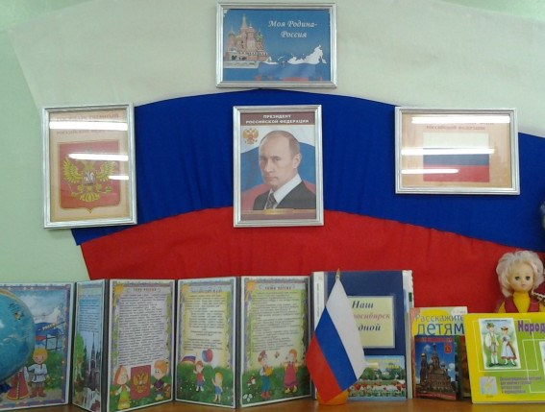
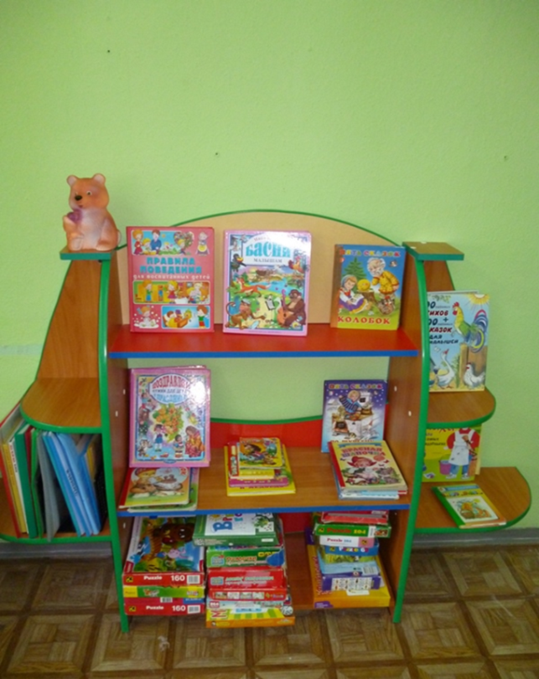
Раздел «Играй! Выдумывай! Пробуй!»
Задачи: Создание благоприятных условий для речевого развития дошкольников.
•Развитие избирательного отношения к произведениям художественной литературы.
•Повышение внимания к языку литературного произведения.

Slide 7
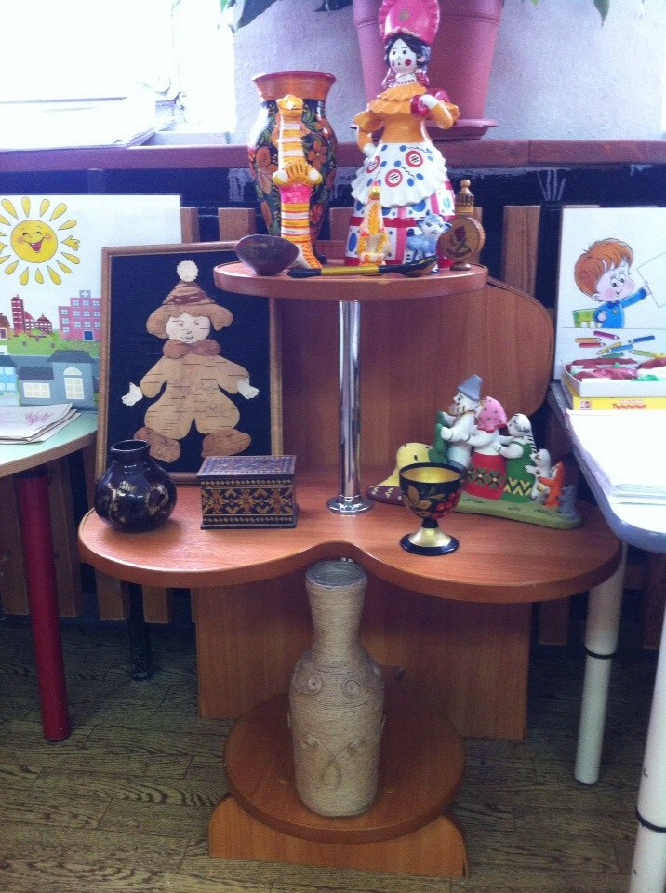
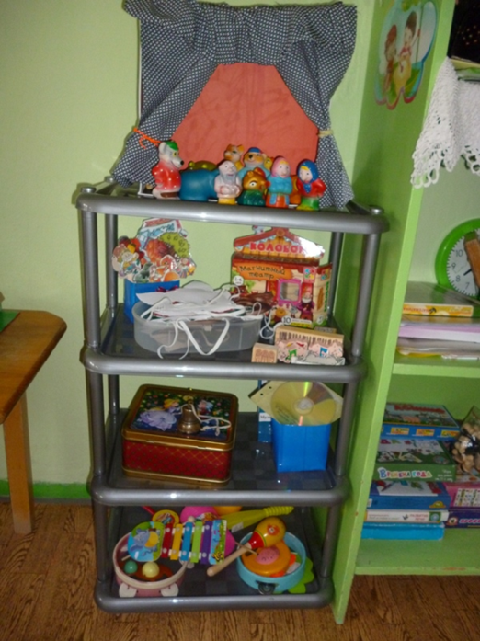
Театрализованная деятельность позволяет развивать у детей творчество, фантазию, мелкую моторику, способствует запоминанию сюжета сказок, становится основой для организации увлекательной, содержательной жизни и разностороннего развития каждого ребенка, создает комфортное настроение, способствует эмоциональному благополучию детей.

Slide 8
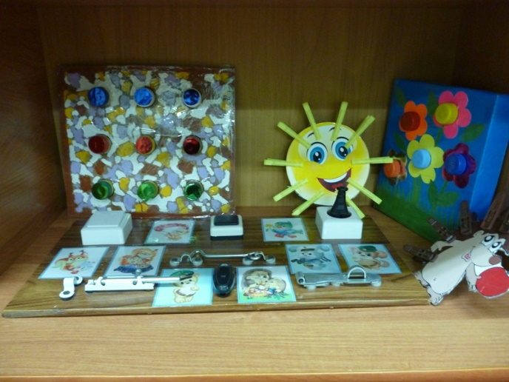
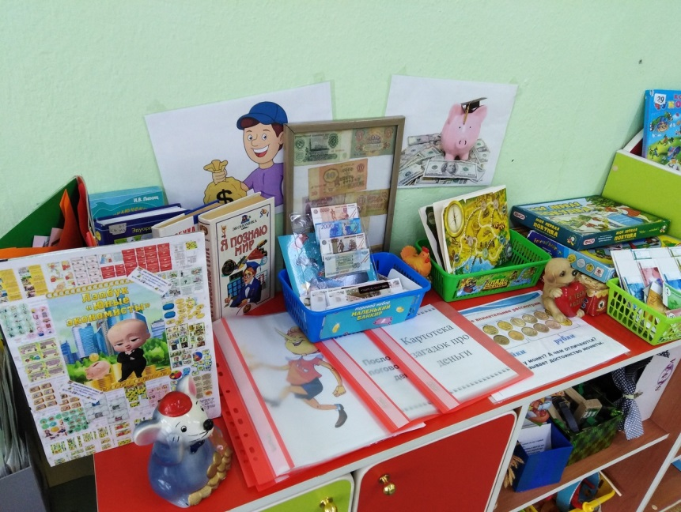
Цель: содействие финансовому просвещению и воспитанию детей дошкольного возраста для повышения их финансовой грамотности.

Slide 9
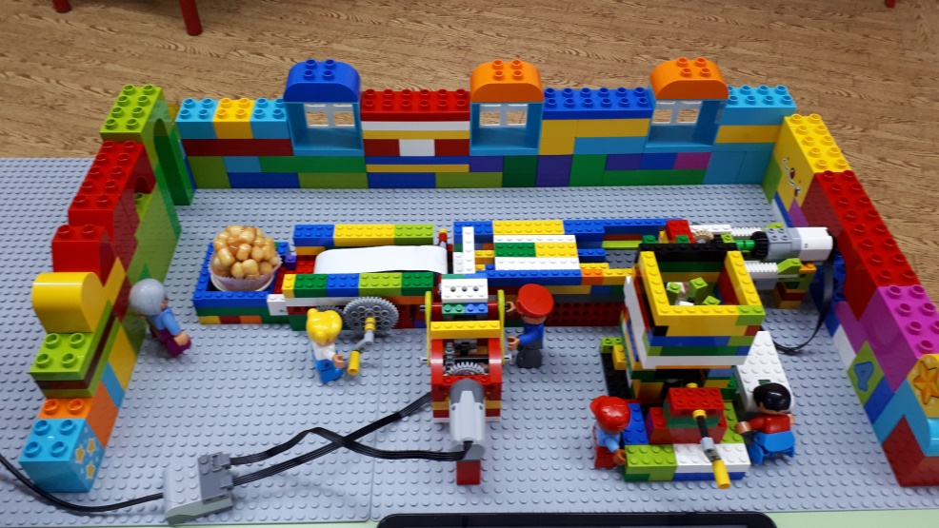
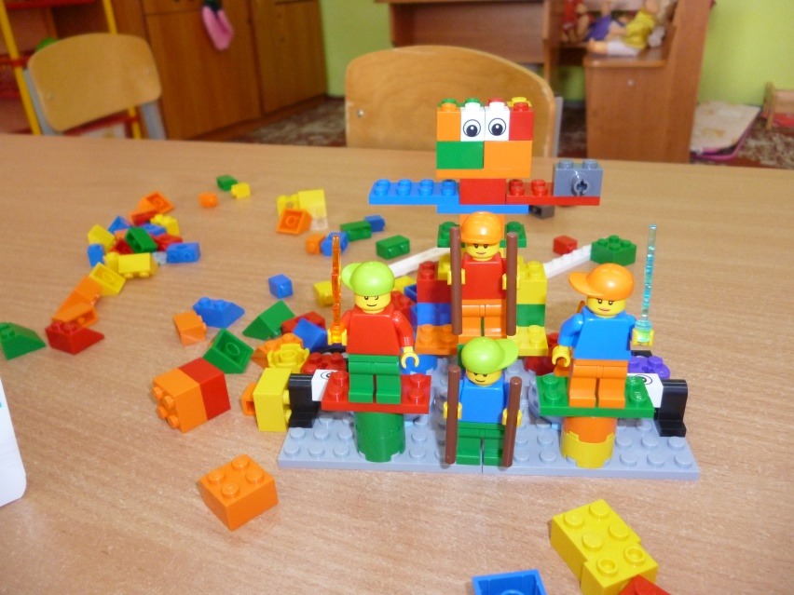
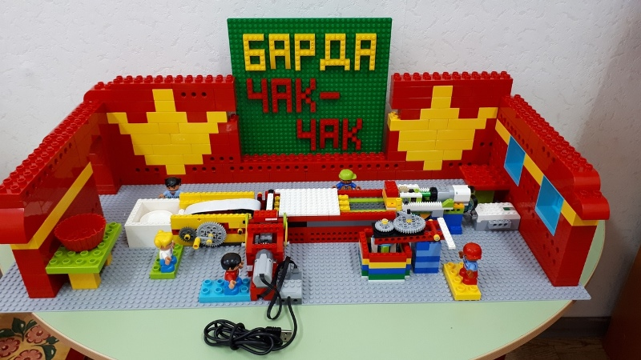
Наш детский сад два года подряд участвовала во Всероссийском робототехническом Форуме в г. Чайковский. Там прошел межмуниципальные этапы среди дошкольных образовательных организаций Пермского края «ИКаРёнок».

Slide 10
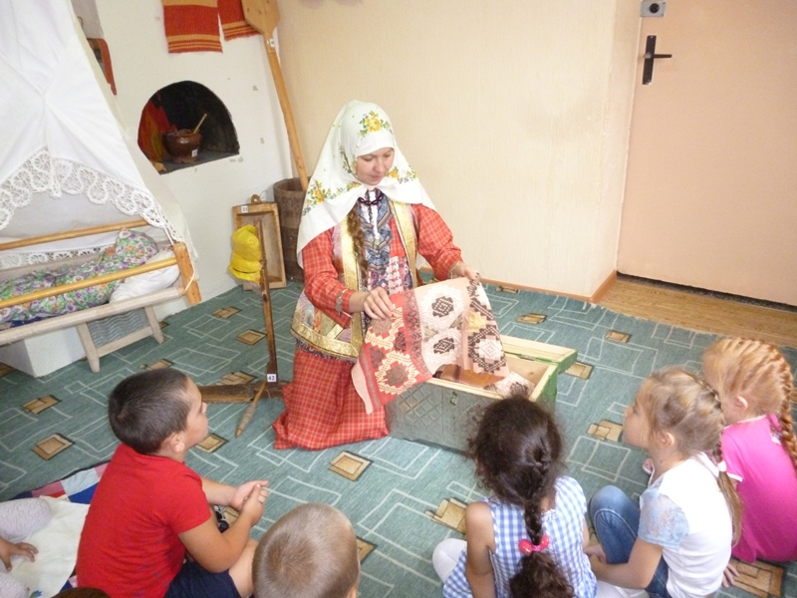
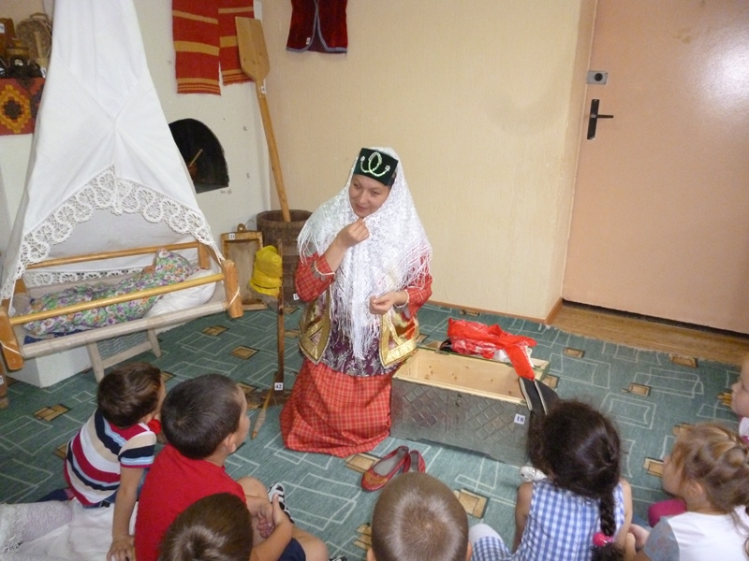
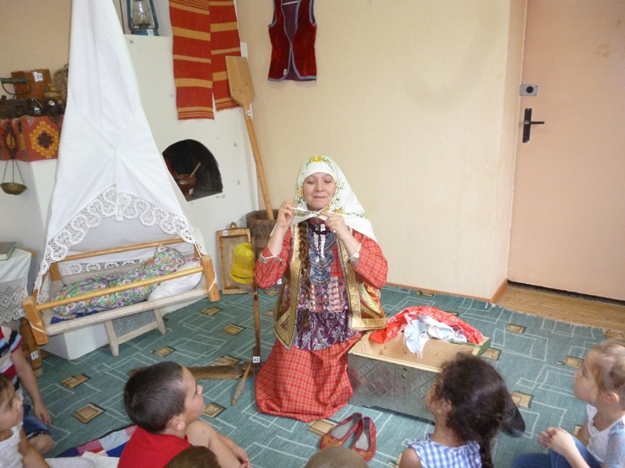
Данный музей позволяет детям получить знания о жизни татарского народа.(Быт, одежда, обувь, национальные блюда и многое другое.) ке»

Slide 11
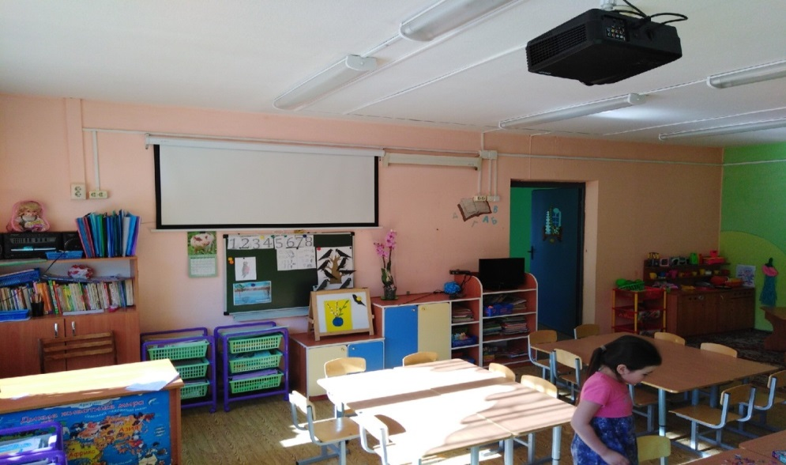
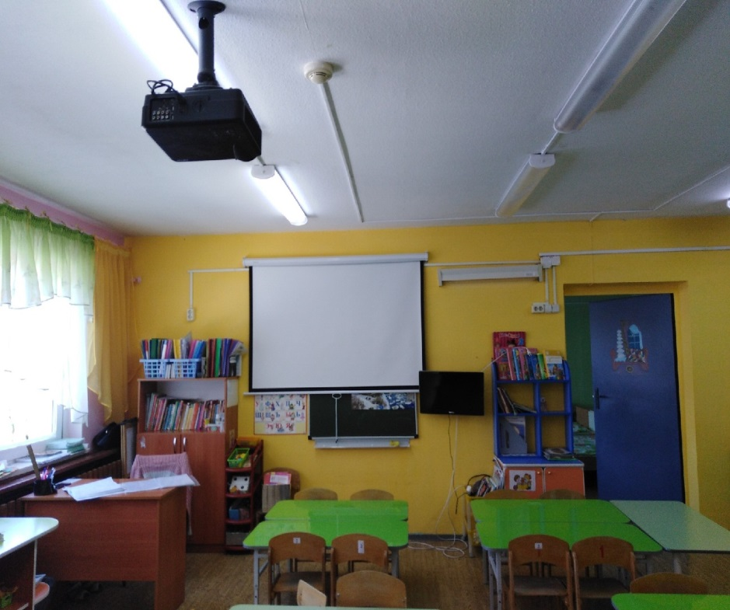
Электронный ресурс ДОО
-Применение компьютерной техники позволяет сделать образовательную деятельность привлекательной и по-настоящему современной, решать познавательные и творческие задачи с опорой на наглядность.
-Экран притягивает внимание детей, которого педагоги порой не могут добиться при групповой работе с воспитанниками.

